Slide 1


사이버보안 캡스톤 디자인
USB Driver Locker
지도교수 서화정교수님
팀장 1771132 송경주
팀원 1771116 백민진 1791126 강혜진

Slide 2
Index
제안배경
작품개요
주요 적용기술
진척 상황 보고
향후 계발 계획

Slide 3
Chapter1 제안배경
USB 메모리는 가지고 다니기도 편하고
저장용량에 따라 많은 양의 정보를 저장할 수 있어
많은 사람들이 사용하는 이동식 기억장치입니다.
USB 메모리는 작고 가벼워서 휴대하기 편한 대신
잃어버리기도 아주 쉽습니다.
따라서 아주 중요한 정보를 USB에 저장해야 한다면
보안성이 가장 중요한 요소가 될 수 있습니다.
그래서 저희는 얼굴인식을 이용한 USB 잠금 해제
프로그램을 개발하고자 합니다.

Slide 4


Chapter1 제안배경
복제 불가능
완벽한 복제인간이 탄생하지 않는 한 특정 인간의
신체적 특징을 완벽하게 복제할 수 없기 때문에
보안성에서 큰 신뢰를 받을 수 있습니다.
편리성
PIN 비밀번호는 자주 사용하지 않으면 잊어버릴 수도
있지만 개인의 신체적 특징은 도난 당하거나
잊어버릴 일이 없어 편리합니다.

Slide 5



Chapter1 제안배경
유에스비드라이브 분실 시 발생할 수 있는
개인정보 유출의 위험성도 감소할 것입니다.

Slide 6





Chapter2 작품개요
사용자 인증 성공
USB Drive를 열 때 캠을 통해 사용자 얼굴 정보를 받아 와
학습되어 있는 모델과 비교하여 동일할 시에
USB내 정보들이 복호화되어 사용가능합니다.

Slide 7

Chapter2 작품개요
사용자 인증 성공
USB Drive를 열 때 캠을 통해 사용자 얼굴 정보를 받아 와
학습되어 있는 모델과 비교하여 동일할 시에
USB내 정보들이 복호화되어 사용가능합니다.

Slide 8
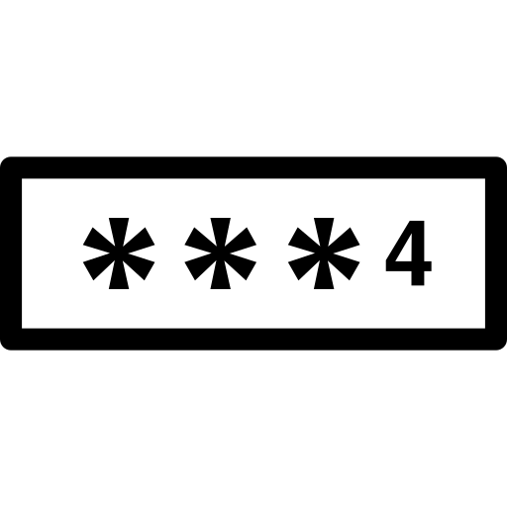

Chapter2 작품개요
기존의 비밀번호로만 잠금이 가능한 USB Drive의 보안을 강화시키기 위하여
생체인식을 통한 본인인증이 가능한 USB Drive 보안프로그램입니다.

Slide 9




Chapter2 작품개요
사용자 인증 실패
강화된 보안으로 본인이 아닌 다른 사람들이 USB Drive를
열거나 사용하는 것이 불가능합니다.

Slide 10


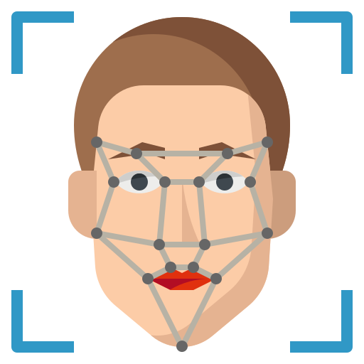
Chapter3 주요 적용기술
카메라를 통해
사용자 얼굴 데이터 수집
및 사용자 얼굴 학습
사용자 얼굴 특징점을
이용한 생체 인증 방법
카메라를 통해
이용자 얼굴 데이터 수집
학습된 모델과 비교 후
잠금해제

Slide 11




Chapter3 세부 적용기술
[User face registration]
User face shot
Training
User image = key

Slide 12



Chapter3 세부 적용기술
[User face recognition]
Face Detection
Image Processing
Face Recognition Success → Get decryption key
File Open

Slide 13
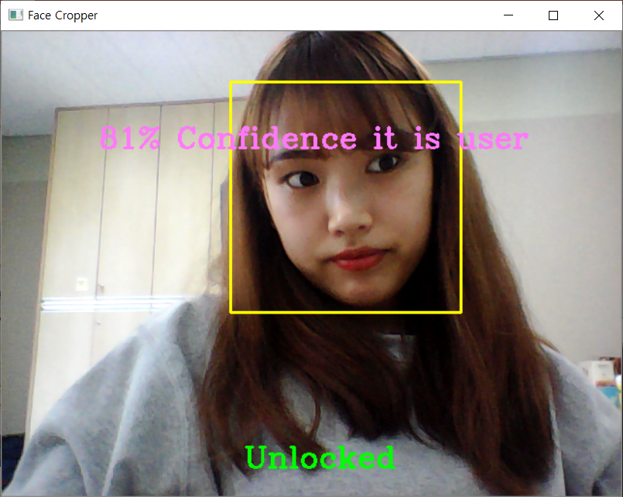
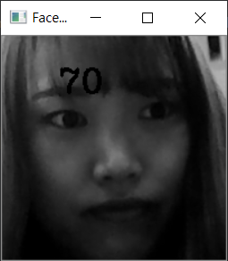
Chapter4 진척 상황 보고
① 윈도우10 환경에서의 프로젝트 수행 _얼굴인식부분
사용자 사진 100장 찍기
사용자 얼굴 학습시키기
동일 인물인지 구분하기
웹캠을 통해 얼굴을 인식하고 학습시켜
본인인지 아닌지를 구별할 수 있는 프로그램을 구축하였습니다.

Slide 14
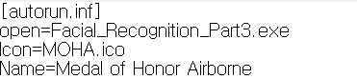
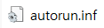
Chapter4 진척 상황 보고
① 윈도우10 환경에서의 프로젝트 수행 _ 유에스비 자동실행 프로그램 부분
USB 자동 실행을 위한 프로그램을 생성하였지만,
접근 권한이 다 다르고 윈도우가 계속해서 업데이트 되면서
Autorun 실행이 되지 않음을 알게 되어 프로젝트 진행에 어려움을 겪었습니다.
그래서 저희는 리눅스 환경에서 자동 실행을 구현하였습니다.

Slide 15
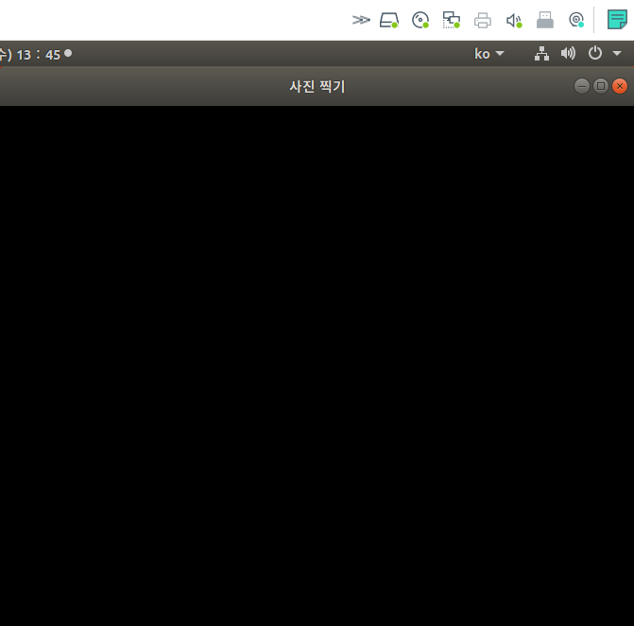
Chapter4 진척 상황 보고
② 리눅스 우분투 환경에서의 프로젝트 수행 _ 얼굴인식부분
카메라가 제대로 활성화 되지 않음
Vmware에서 카메라를 활성화 시켜줬음에도 불구하고
노트북 웹캠을 vmware로 불러오는 것이 되지 않아
교수님께 조언을 구한 결과, vmware에서 하드웨어를 연결하는 것은
생각보다 어렵다고 하셔서 라즈베리파이에서 수행해보기로 했습니다.

Slide 16
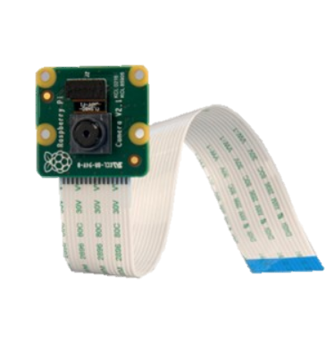
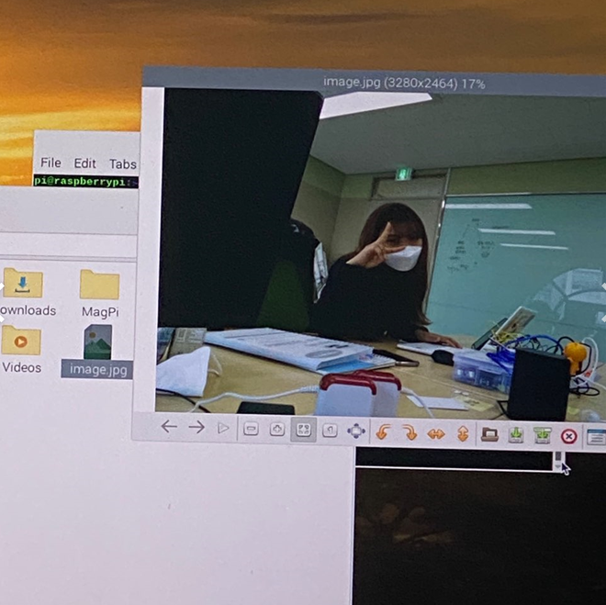
Chapter4 진척 상황 보고
③ 라즈비안 환경에서의 프로젝트 수행 _ 얼굴인식부분
라즈베리파이로 촬영한 사진
라즈베리파이에서 카메라 모듈을 연결하여
얼굴인식을 할 수 있는 환경을 구축하였습니다.

Slide 17
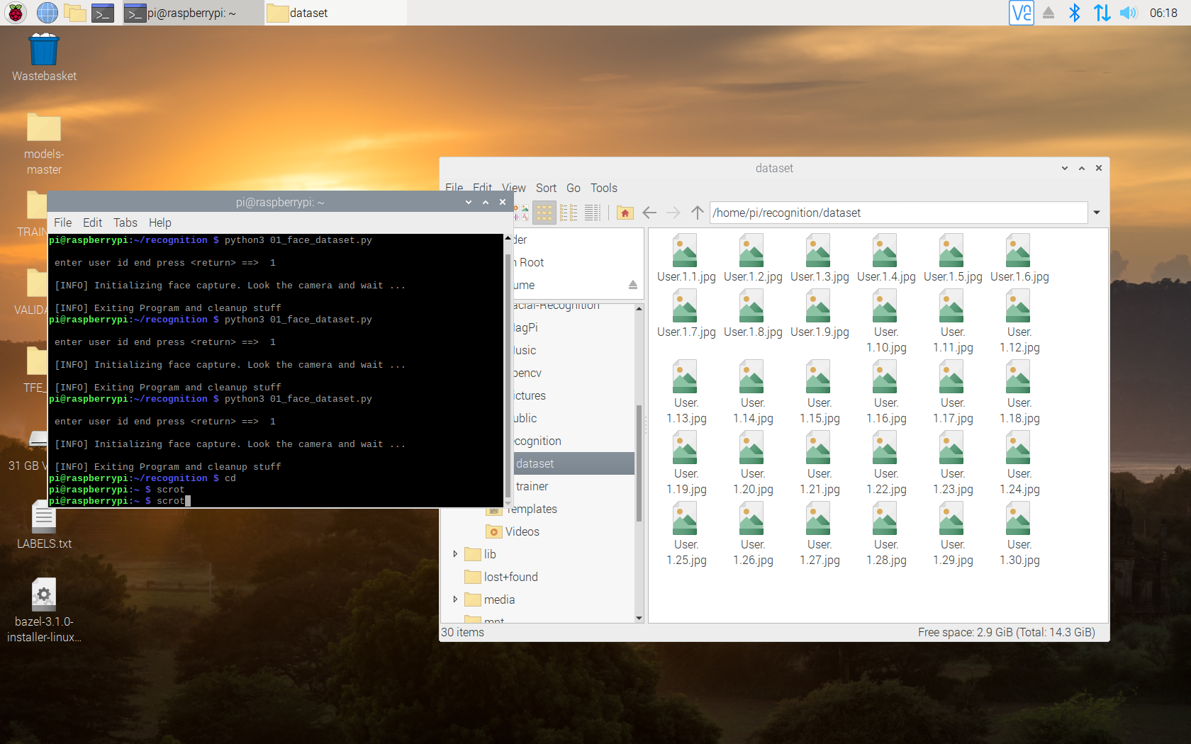
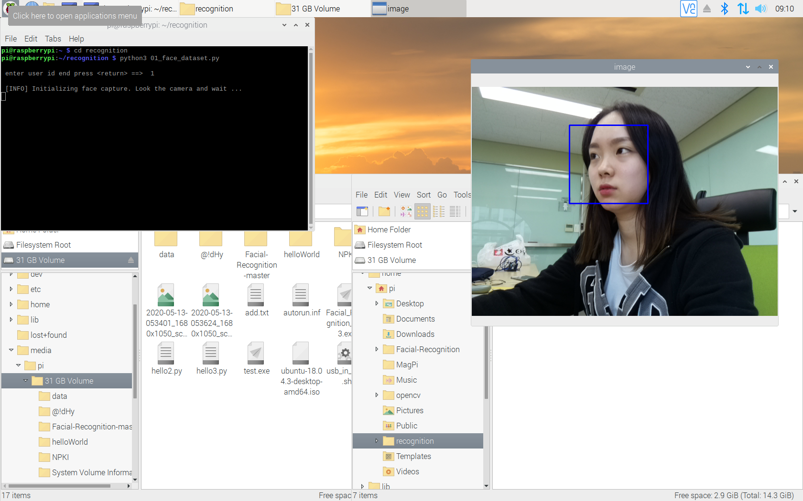
Chapter4 진척 상황 보고
③ 라즈비안 환경에서의 프로젝트 수행 _ 얼굴인식부분 결과
라즈베리파이 카메라 모듈로 얼굴 인식
샘플이 될 얼굴 사진 30장

Slide 18
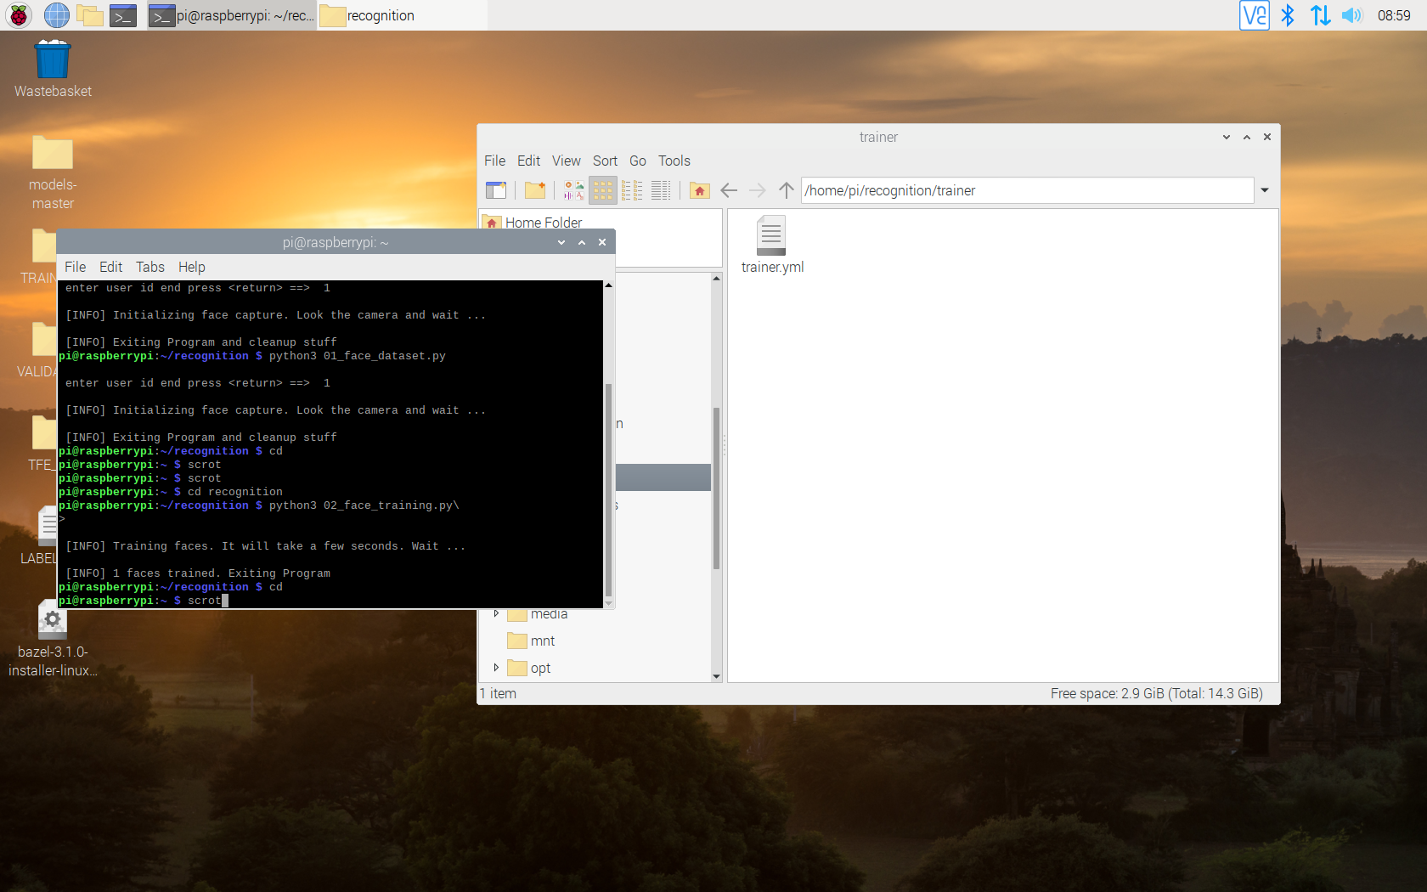
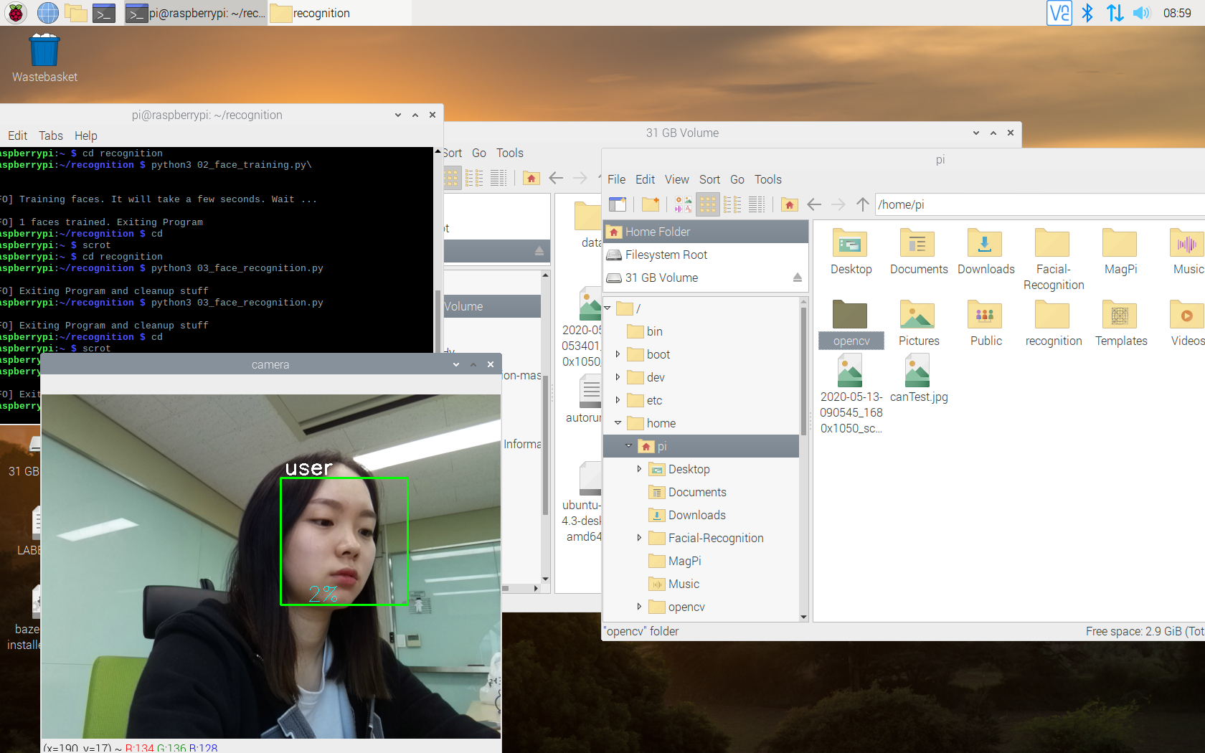
Chapter4 진척 상황 보고
③ 라즈비안 환경에서의 프로젝트 수행 _ 얼굴인식부분 결과
저장된 학습 모델
학습 모델과 비교하여
id와 유사도 텍스트로 출력

Slide 19
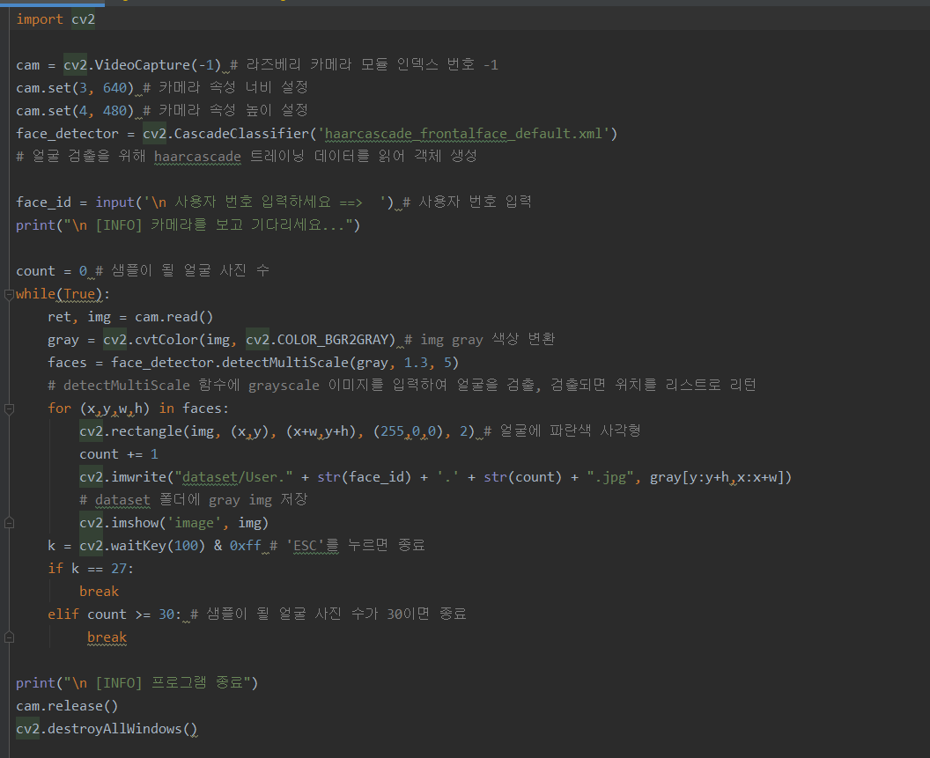
Chapter4 진척 상황 보고
③ 라즈비안 환경에서의 프로젝트 수행 _ 얼굴인식부분 코드
라즈베리파이 카메라 모듈로
샘플이 될 사용자 얼굴 사진 30장을 찍고 dataset 폴더에 저장합니다.

Slide 20
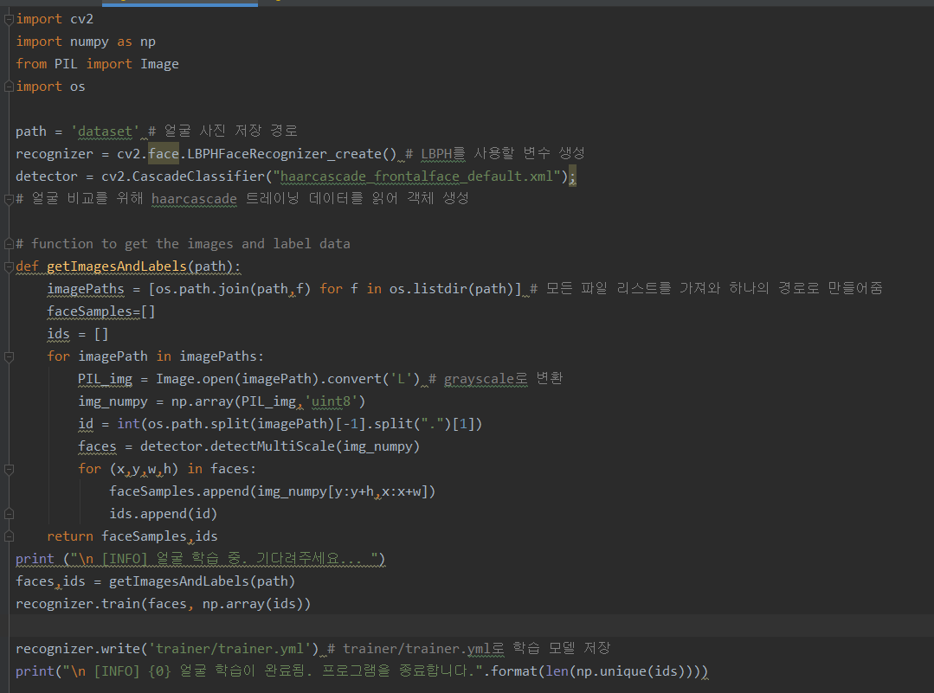
Chapter4 진척 상황 보고
③ 라즈비안 환경에서의 프로젝트 수행 _ 얼굴인식부분 코드
얼굴들이 저장되어 있는 폴더에 파일 리스트를 얻은 후
모델을 생성하고 학습을 시킵니다.

Slide 21
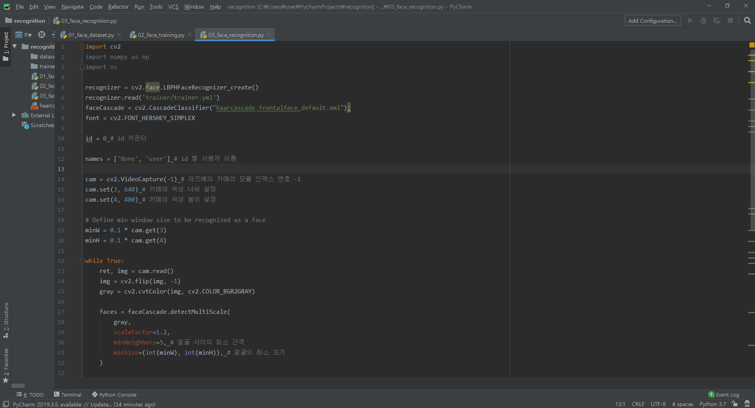
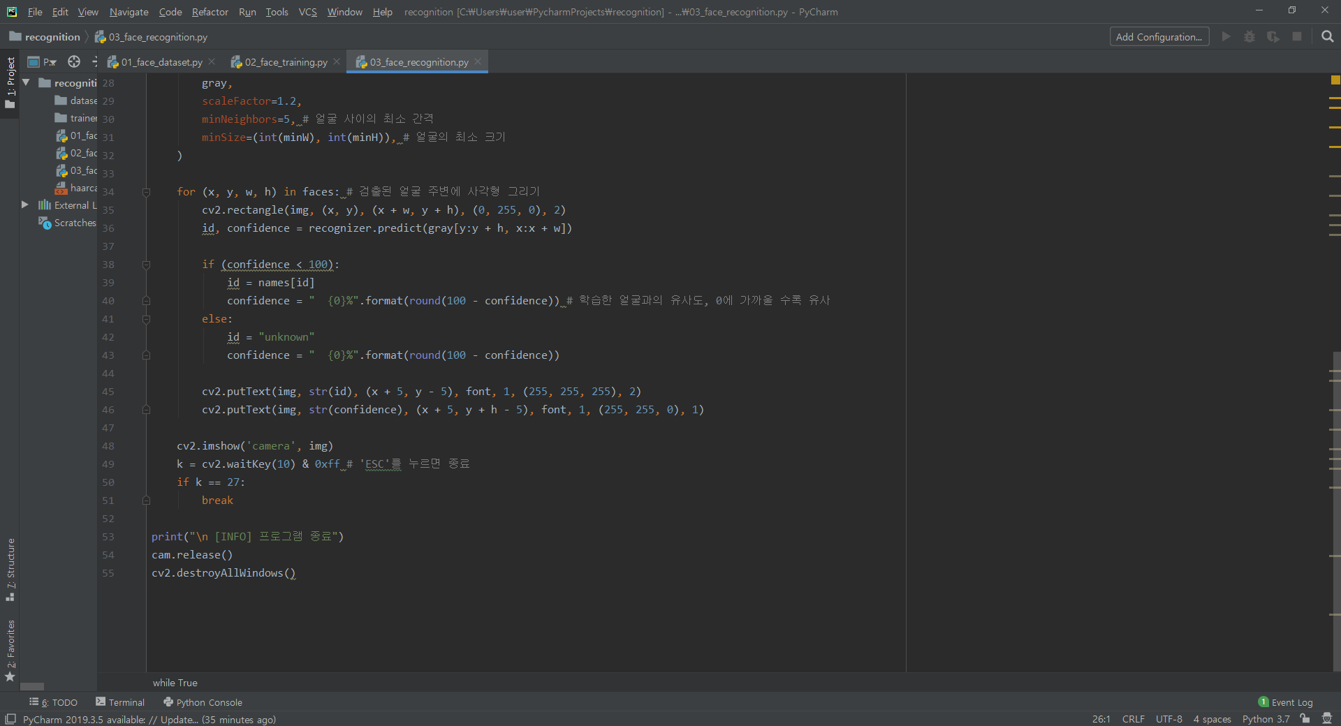
Chapter4 진척 상황 보고
③ 라즈비안 환경에서의 프로젝트 수행 _ 얼굴인식부분 코드
카메라로부터 검출된 얼굴이 학습된 모델에 있는지 확인하고 id와 유사도를 보여줍니다.

Slide 22
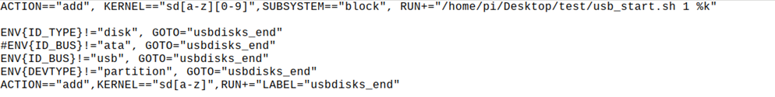
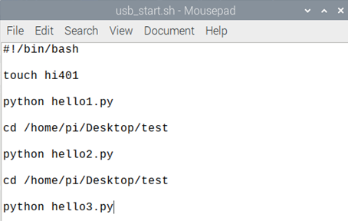
Chapter4 진척 상황 보고
③ 라즈비안 환경에서의 프로젝트 수행 _ 유에스비 자동실행 프로그램
규칙을 정하는 부분인 rules.d에 새로운 rules 파일을 생성하여
USB가 꽂히는 동작이 발생하였을 때 shell파일을 자동으로 실행하도록 구현하였습니다.

Slide 23
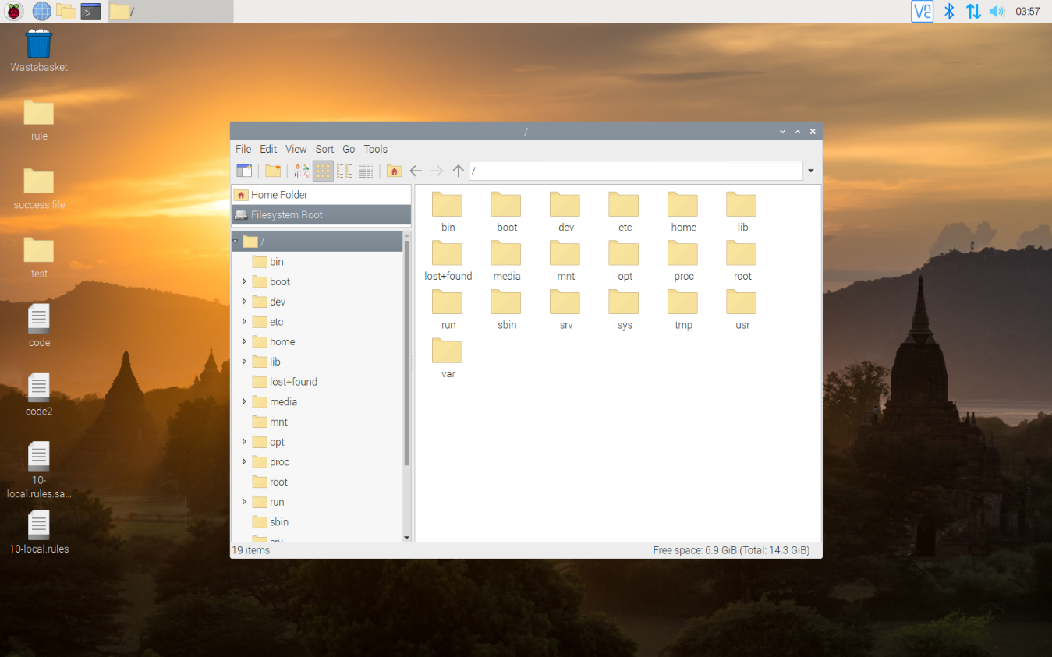
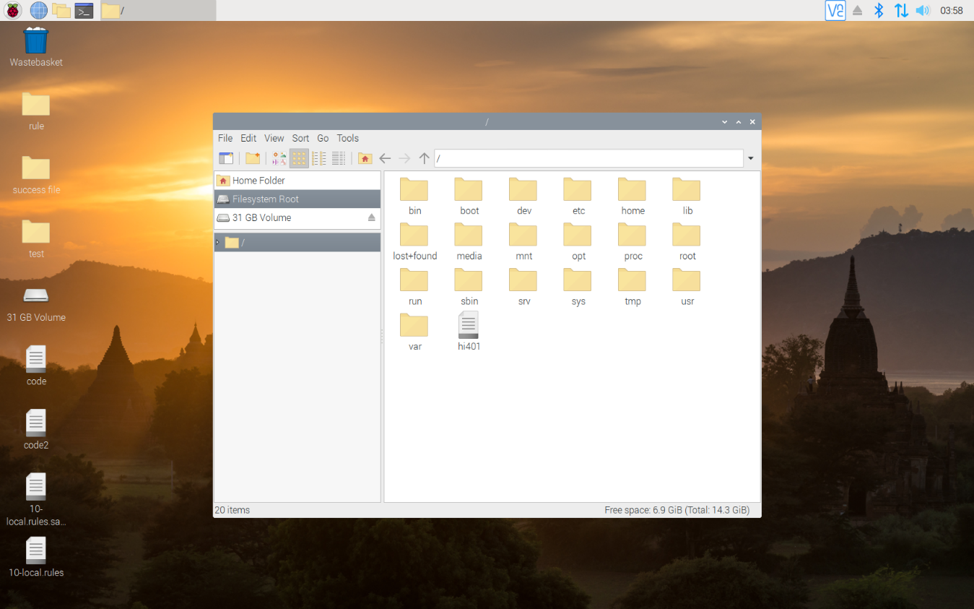
Chapter4 진척 상황 보고
③ 라즈비안 환경에서의 프로젝트 수행 _ 유에스비 자동실행부분
USB 삽입 후
USB을 삽입하면 자동으로 hi401 이름의 폴더가 생성됩니다.
아직 얼굴 인식부분과 연동하지 않아 파일을 생성하는 것으로 자동실행을 확인하였습니다.

Slide 24
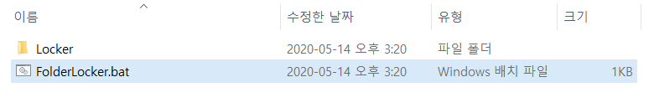
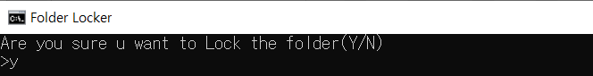
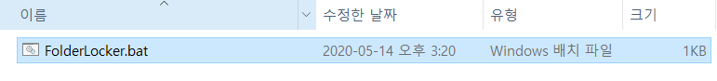
Chapter5 향후 계발 계획
윈도우10에서 폴더 잠금
실행 시
잠금 시 폴더 보이지 않음

Slide 25
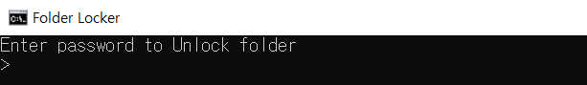
Chapter5 향후 계발 계획
다시 실행 시
비밀번호 입력
올바른 비밀번호 입력 시 폴더 잠금 풀려 보이게 됨
이와 같이 윈도우에서 폴더를 암호화 복호화 한 것을
라즈비안 환경에 맞게 적용 시킬 것 입니다.

Slide 26

Chapter5 향후 계발 계획
USB 삽입 시
자동으로 실행하는 프로그램을 사용자 얼굴을 인식하는
프로그램으로 설정할 것입니다.
사용자 얼굴이 인식되어 저장되어 있는 모델과의 유사도가
측정되면 폴더 복호화 프로그램이 실행되게 할 것입니다.
측정된 유사도의 퍼센트가 정해진 기준에 맞으면 키 값이
입력되어 폴더의 잠금이 풀릴 수 있도록 할 것입니다.

Slide 27

Chapter5 향후 계발 계획
지난 8주차동안 계발한 내용들을 합쳐 하나의 프로그램으로 만들 것입니다.

Slide 28
Q & A

Slide 29
Thank You:)

